Slide 1

МИНИСТЕРСТВО СЕЛЬСКОГО ХОЗЯЙСТВА РОССИЙСКОЙ ФЕДЕРАЦИИ
О состоянии агропромышленного комплекса
в Российской Федерации
12 декабря 2019 г.

Slide 2

Оперативная информация о ходе уборки сельскохозяйственных культур
(по состоянию на 11 декабря 2019 г.)
Зерновые и зернобобовые
Кукуруза
135,5
13,2
13,8
(прогноз)
121,0
(прогноз)
Наименование культур | 2017 г. | 2018 г. | 2019 г.
Зерновые и зернобобовые | 140,3 | 116,6 | 126,8
Пшеница | 88,1 | 73,4 | 77,9
Ячмень | 21,7 | 17,7 | 21,6
Кукуруза | 12,9 | 11,1 | 14,5
113,3
11,4
Пшеница
Ячмень
20,6
20,3
(прогноз)
17,0
86,0
75,0
(прогноз)
72,1

Slide 3
Оперативная информация о ходе уборки сельскохозяйственных культур
(по состоянию на 11 декабря 2019 г.)
Подсолнечник
Соя
4,4
(прогноз)
14,8
(прогноз)
3,6
4,0
12,8
10,5
Рапс
Лен-кудряш (масличный)
2,3
(прогноз)
0,7
(прогноз)
2,0
0,6
1,5
0,55

Slide 4
Оперативная информация о ходе уборки сельскохозяйственных культур
(по состоянию на 11 декабря 2019 г.)
Сахарная свекла (фабричная)
51,9
53,5
(прогноз)
42,1
Овощи открытого грунта*
Картофель*
7,4
(прогноз)
5,1
5,0
6,7
7,15
* В сельскохозяйственных организациях и крестьянских (фермерских) хозяйствах.

Slide 5
Овощи защищенного грунта
(зимние теплицы)*
Закладка мн. насаждений,
тыс. га*
Валовой сбор, млн тонн
Заложено всего, тыс. га
Собрано по состоянию на отчетную дату, млн тонн
Заложено на отчетную дату, тыс. га
* В сельскохозяйственных организациях и крестьянских (фермерских) хозяйствах.

Slide 6
Динамика высева кондиционных семян зерновых
в Российской Федерации в 2007-2019 гг., %
Изменение условий несвязанной поддержки в 2019 году
* Предварительные данные

Slide 7
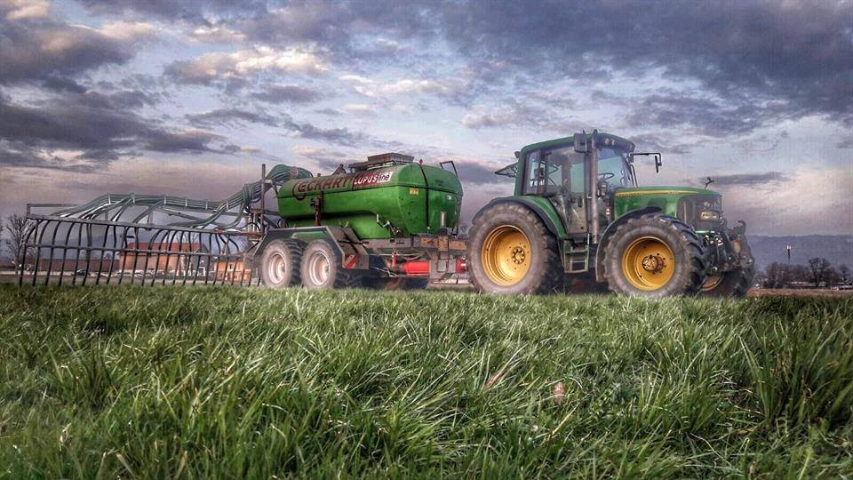
ВВЕДЕНИЕ НЕИСПОЛЬЗУЕМОЙ ПАШНИ И ЗАКУПКА МИНЕРАЛЬНЫХ УДОБРЕНИЙ
(по состоянию на 11.12.2019)*:
Закуплено минеральных удобрений на отчетную дату, тыс. тонн д.в
Динамика введения в оборот
неиспользуемой пашни, тыс. га
Динамика цен на минеральные удобрения
 | январь | декабрь* | (+/-, %)
Аммиачная селитра | 15,8 | 15,3 | -3,2%
Карбамид | 21,9 | 21,4 | -2,3%
Калий хлористый | 16,6 | 19,7 | +18,7%
Азофоска | 22,5 | 22,2 | - 1,3 %
Аммофос | 33,1 | 29,7 | -10,3%
+ 348,0
* Данные органов управления АПК субъектов Российской Федерации

Slide 8
Обеспеченность сельскохозяйственных товаропроизводителей
материально-техническими ресурсами (по состоянию на 11 декабря)
Приобретение
сельскохозяйственной техники, ед.
Приобретено топлива, тыс. тонн
Наименование | 3 квартал 2018 г | 3 квартал 2019 г.
Тракторы | 6 816 | 8 037
Зерноуборочные комбайны | 3 351 | 3 630
Кормоуборочные комбайны | 474 | 494
Поставки сельскохозяйственной техники
АО «Росагролизинг», ед.
Цены на топливо, руб./т
(на 5 декабря 2019 г.)
Наименование | 2018 г. | 2019 г.
Дизельное топливо (летнее) | 51 388 | 52 436
Дизельное топливо (зимнее) | 53 730 | 56 526
Бензин (АИ-92) | 53 183 | 50 919

Slide 9
Субсидирование производителей сельскохозяйственной техники по постановлению Правительства Российской Федерации от 27.12.2012 № 1432

Slide 10
Оперативная информация о ходе сева озимых зерновых культур
(по состоянию на 27 ноября 2019 г.)
Площадь сева озимых зерновых культур, млн га
Прогноз площади сева озимых зерновых
культур в 2019 году – 18,2 млн га
18,2
(прогноз)
17,7
17,2
Пшеница (90,2%)
Рожь (6,0%)
Ячмень (3,3%)
Посевная площадь
Тритикале (0,5%)
Посеяно на отчетную дату

Slide 11
Прогноз структуры посевных площадей в хозяйствах всех категорий Российской Федерации на 2020 год, тыс. га
Наименование культур | 2017 год (4 сх) | 2018 год (4 сх) | 2019 год (4 сх) | 2020 год (прогноз) | 2020 +/- к 2019 гг | 2020 % к 2019 гг
Вся посевная площадь | 80 201,3 | 79 218,4 | 79 559,4 | 80 357,0 | 797,6 | 101,0
Зерновые и зернобобовые культуры | 47 931,5 | 46 482,0 | 46 773,7 | 47 428,6 | 654,9 | 101,4
Яровой сев, всего | 53 319,4 | 52 506,0 | 52 422,6 | 51986,6 | -436,1 | 99,2
Яровые зерновые и зернобобовые культуры, всего | 31 152,5 | 29 615,5 | 29 355,7 | 29 225,6 | -130,1 | 99,6
в т.ч. пшеница яровая | 12 976,9 | 11 993,4 | 12 267,8 | 12 213,0 | -54,8 | 99,6
ячмень яровой | 7 534,7 | 7 852,4 | 8 180,7 | 7 867,0 | -313,6 | 96,2
овес | 2 981,3 | 2 928,5 | 2 611,6 | 2 628,1 | 16,5 | 100,6
кукуруза на зерно | 3 105,9 | 2 494,1 | 2 585,9 | 2 712,1 | 126,2 | 104,9
рис | 186,2 | 181,0 | 194,0 | 197,4 | 3,4 | 101,7
гречиха | 1 688,7 | 1 037,2 | 806,6 | 861,3 | 54,7 | 106,8
просо | 268,0 | 258,7 | 395,1 | 340,7 | -54,4 | 86,2
зернобобовые | 2 249,3 | 2 777,7 | 2 189,6 | 2 215,0 | 25,4 | 101,2
прочие | 161,6 | 92,5 | 124,4 | 191,0 | 66,6 | 153,5
Технические культуры, всего | 13 836,2 | 15 117,8 | 15 800,4 | 15 420,3 | -380,1 | 97,6
из них: сахарная свекла (фабричная) | 1 198,5 | 1 126,4 | 1 144,9 | 1 083,3 | -61,6 | 94,6
лен-долгунец | 45,7 | 44,5 | 50,6 | 48,7 | -1,9 | 96,3
подсолнечник на зерно | 7 896,9 | 8 106,5 | 8 505,3 | 8 058,2 | -447,1 | 94,7
рапс яровой | 867,9 | 1 391,7 | 1 372,8 | 1 296,0 | -76,8 | 94,4
соя | 2 604,3 | 2 934,3 | 3 039,4 | 3 170,7 | 131,3 | 104,3
конопля-вся | 4,5 | 7,9 | 10,2 | 8,8 | -1,4 | 85,9
прочие | 1 218,5 | 1 506,5 | 1 677,1 | 1 754,6 | 77,4 | 104,6
Картофель и овоще-бахчевые | 2 683,0 | 1 988,7 | 1 927,3 | 1 993,9 | 66,6 | 103,5
в т.ч. картофель | 1 891,8 | 1 328,6 | 1 277,9 | 1 329,3 | 51,4 | 104,0
овощи | 647,6 | 518,8 | 517,3 | 527,9 | 10,6 | 102,1
продовольственные бахчевые культуры | 143,6 | 141,3 | 132,1 | 136,7 | 4,5 | 103,4
Кормовые культуры, всего | 15 750,7 | 15 629,8 | 15 058,0 | 15 513,6 | 455,7 | 103,0
Озимые на зерно и зеленый корм*, всего | 16 779,0 | 16 875,8 | 17 418,0 | 18 283,7 | 865,7 | 105,0
Рапс озимый* | 155,9 | 190,2 | 188,5 | 314,6 | 126,1 | 166,9

Slide 12
Инновации в системе государственной поддержке в 2020 году
Проработка вопроса об оказании государственной поддержки на компенсацию затрат для проведения работ в области гипсования и фосфоритования площади пашни
Внесение изменений в Постановление Правительства РФ от 6 апреля 2019 г. № 406 в части дополнения субсидирования перевозок техники и минеральных удобрений для субъектов ДФО
Изменение форм государственной поддержки в виде «компенсирующей» и «стимулирующей» субсидий в рамках приложений № 7 и № 8 Госпрограммы
Стимулирование использования отечественных сортов и гибридов, созданных в рамках ФНТП
Осуществление государственной поддержки мероприятий в области известкования кислых почв с 2020 года
Техническая и технологическая модернизация за счет льготных лизинговых программ приобретения техники, а также инвестиционных кредитов
12

